Slide 1
木
材

Slide 2
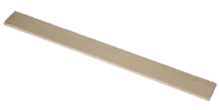
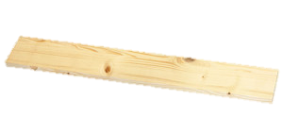
松木抽牆板 14x85x909mm | 松木抽牆板14x85x606mm
網購價: $70 多用途松木材質，堅固耐用 牆面空間，更多收納延伸 可依需求裁切、合併 可隨意粉彩，裝飾貼皮 適用抽牆板、底板、隔板DIY | 網購價: $50 適用抽牆板、底板、隔板DIY 多種尺寸可供挑選，或依需求作裁切、合併 多用途松木材質，堅固耐用，美觀大方 可隨意粉彩、裝飾、貼皮 直接拼接裝潢，將牆上空間作更多的收納延伸

Slide 3
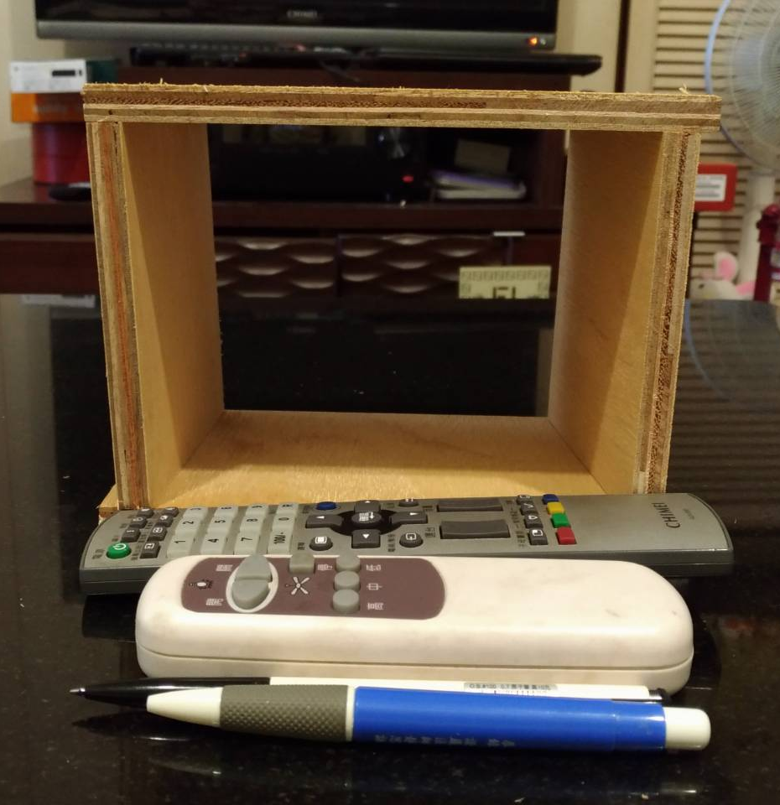

Slide 4
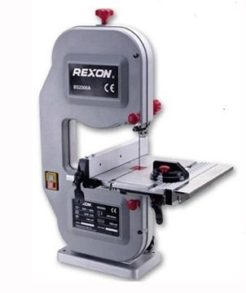
REXON BS2300A 9吋桌上型帶鋸機
網購價: $5800
台灣製造 品質保證
最大切削高度(mm):89mm

Slide 5
資料來源
特力屋
奇摩拍賣

